Slide 1
Муниципальное дошкольное образовательное учреждение №16 «Ягодка» ЯМР
Инклюзивное образование:
практика использования
системно-деятельностного подхода
в работе с детьми с ОВЗ
Заведующая МДОУ №16 «Ягодка»
Ярославского муниципального района
Смирнова Елена Владимировна

Slide 2
Мир особого ребенка – он закрыт от глаз чужих. Мир особого ребенка – допускает лишь своих.
Мир особого ребенка интересен и пуглив. Мир особого ребенка безобразен и красив. Неуклюж, порою странен, добродушен и открыт. Мир особого ребенка иногда он нас страшит. Почему он агрессивен? Почему не говорит? Мир особого ребенка – он закрыт от глаз чужих. Мир особого ребенка – допускает лишь своих!
«Человек достигнет результата,
только делая что-то сам...»
Александр Пятигорский,
русский философ

Slide 3
Инклюзивная практика
в дошкольной организации – это
главное условие для социализации, устранения психологических и физиологических барьеров, а также подготовки ребенка с ОВЗ к обучению в школе

Slide 4
МДОУ №16 «Ягодка» ЯМР
на 2016-2017 уч.год
23 ребенка с ОВЗ из 125 воспитанников
12 – ЗПР (1 из них с расстройством аутистического спектра), 1 – инвалид (ДЦП),
10 – тяжелые нарушения речи.
3 комбинированные группы, в которых осуществляется инклюзивный образовательный и воспитательный процесс :
средняя (4-5 лет), старшая (5-6), подготовительная(6-7).

Slide 5
Обеспечение права на образование
Обучение и воспитание в специальных коррекционных ДОУ
Обучение и воспитание в инклюзивной группе ДОУ по адаптированной программе
Дети с ОВЗ

Slide 6
3 комбинированные группы,
в которых осуществляется инклюзивный образовательный и воспитательный процесс в рамках реализации ФГОС ДО :
средняя (4-5 лет), старшая (5-6), подготовительная(6-7).

Slide 7
Специальные условия
Под специальными условиями для получения образования обучающимися с ограниченными возможностями здоровья в настоящем Федеральном законе понимаются условия обучения, воспитания и развития таких обучающихся, включающие в себя использование специальных образовательных программ и методов обучения и воспитания, специальных учебников, учебных пособий и дидактических материалов, специальных технических средств обучения коллективного и индивидуального пользования, предоставление услуг ассистента (помощника), оказывающего обучающимся необходимую техническую помощь, проведение групповых и индивидуальных коррекционных занятий, обеспечение доступа в здания организаций, осуществляющих образовательную деятельность, и другие условия, без которых невозможно или затруднено освоение образовательных программ обучающимися с ограниченными возможностями здоровья.

Slide 8
Ресурсы инклюзивного образования:
Кадровое
Материально-техническое
Методическое
Финансовое
обеспечение

Slide 9
Трудности:
Профессиональная и психологическая неготовность педагога к реализации инклюзивной практики
Архитектурные сложности в создании безбарьерной среды
Создание специальной коррекционной предметно-развивающей среды
Ограничение финансового обеспечения
Разработка АОП и ИОМ

Slide 10
ПМПк МДОУ №16 «Ягодка» ЯМР
Старший воспитатель
Педагог-психолог
Учитель-логопед
Учитель - дефектолог
Физинструктор
Музыкальный руководитель
Медицинская сестра
Воспитатель

Slide 11
ПМПк
разработка и уточнение индивидуального образовательного маршрута, определение условий и технологий психолого-педагогического сопровождения, в том числе оказания коррекционно-развивающей помощи ребенку с ОВЗ
моделирование индивидуально ориентированных образовательных и коррекционно-развивающих программ на основе использования существующих программ и гибких технологий
динамическая оценка эффективности мероприятий по социальной адаптации ребенка с ОВЗ
изменение, при согласии родителей, образовательной траектории ребенка с ОВЗ
координация взаимодействия всех специалистов ДОУ по организации инклюзивной практики;

Slide 12
АОП -?
Адаптированная образовательная программа - образовательная программа, адаптированная для обучения лиц с ограниченными возможностями здоровья с учетом особенностей их психофизического развития, индивидуальных возможностей и при необходимости обеспечивающая коррекцию нарушений развития и социальную адаптацию указанных лиц

Slide 13
ИОМ -?
Индивидуальный образовательный маршрут (ИОМ) – это персональный путь реализации личностного потенциала каждого воспитанника в образовании. Процесс выявления, реализации и развития данных способностей ребенка происходят в ходе образовательного движения по индивидуальному маршруту.

Slide 14
Дополнительные занятия по программам
Логоритмика
Учитель-логопед и музыкальный руководитель
Коррекционная ритмика
Физинструктор и музыкальный руководитель

Slide 15
Логоритмика
учитель-логопед
Алексеева Елена Михайловна
музыкальный руководитель
Антонова Оксана Анатольевна

Slide 16
Логоритмика – система упражнений, заданий, игр на основе сочетания музыки и движения, музыки и слова, музыки, слова и движения, направленная на решение коррекционных образовательных и оздоровительных задач.
Цель логоритмических занятий:
Цель логоритмических занятий:
сохранение и укрепление физического и психического здоровья, обеспечение эмоционального благополучия;
развитие музыкальных способностей;
улучшение качества речи детей.
Цель логоритмических занятий:

Slide 17
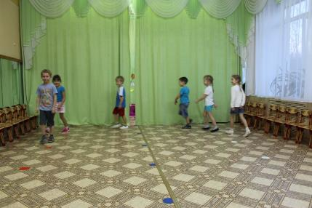
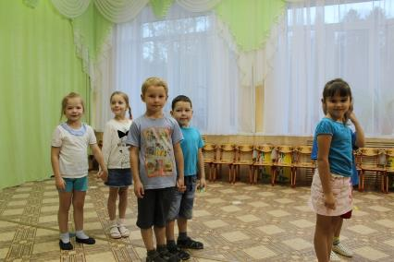
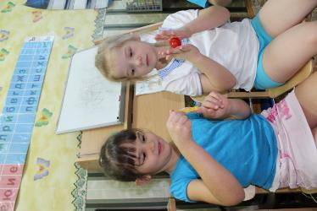
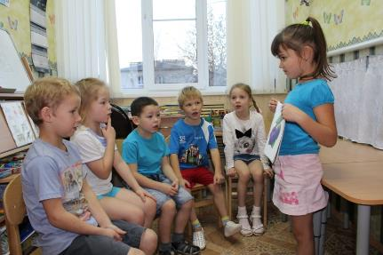

Slide 18
Коррекционная ритмика
инструктор по физкультуре
Крапивницкая Людмила Анатольевна
музыкальный руководитель
Антонова Оксана Анатольевна

Slide 19
Цель:
Создать условия для профилактики и коррекции имеющихся отклонений в развитии ребенка с ОВЗ.
Задачи и направления:
А. Развитие и коррекция основных видов движений, серий движений, музыкально-ритмических движений.
1. Нормализация мышечного тонуса, тренировка отдельных групп мышц, развитие основных видов движений.
2. Выработка правильной осанки, чувства равновесия.
3. Развитие точности, координации, плавности, переключаемости движений.
5. Формирование чувства музыкального темпа, размера, восприятия ритмического рисунка.
6. Изменение характера движений в соответствии с изменением контрастов звучания (громко – тихо, быстро – медленно, высоко – низко).
8. Развитие имитационно-подражательных выразительных движений под музыку.
9. Развитие имитационно-подражательных выразительных движений без музыки.
Б. Развитие и коррекция психических функций, компонентов деятельности, совершенствования психомоторики.
2. Развитие различных качеств внимания (устойчивости, переключения, распределения).
4. Развитие словесной регуляции действий на основе согласования слова и движений (слово управляет движением).
5. Развитие умения реализовывать запрограммированные действия по условному сигналу.
В. Развитие способности ориентироваться в пространстве.
1. Развитие пространственной ориентировки в пространстве зала через движение.
2. Развитие способности к словесному выражению пространственных отношений (движение влево, вправо, назад, вперед руки вверх – вниз и т.д.).
Г. Развитие эмоционально – волевой сферы.
1. Формирование способности к пониманию различных эмоциональных состояний (мимика, пластика).
2. Развитие способности к созданию выразительного образа с помощью невербальных средств.
4. Развитие умения выполнять совместные действия, развитие коммуникативных навыков.
Д. Развитие воображения, фантазии.

Slide 20
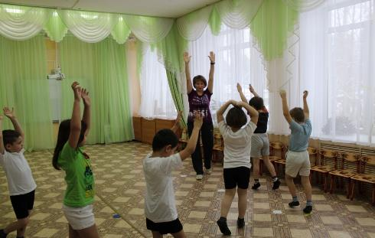
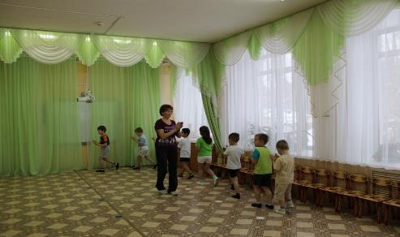
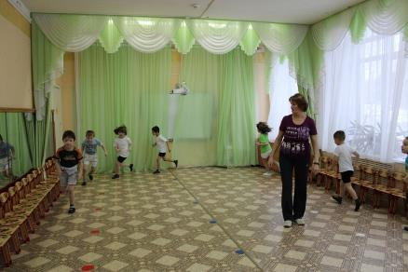
Упражнение «Ходьба обычная и на носках»
Цель: развитие чувства ритма, способности переключать движения
Двигательное упражнение
«Ходьба с хлопками и легкий бег»

Slide 21
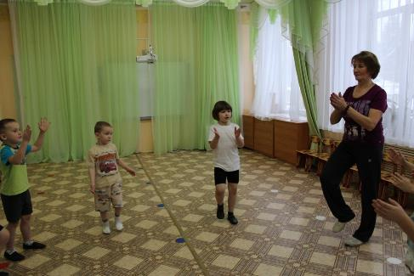
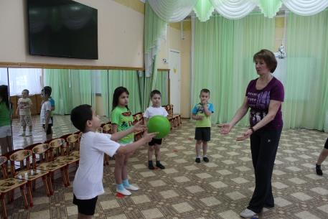
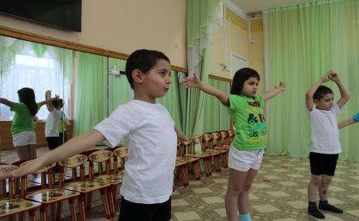
Двигательная пауза «Мы топаем ногами»
Упражнение-игра
«Назови домашних животных»
Дыхательное упражнение «Певец»

Slide 22
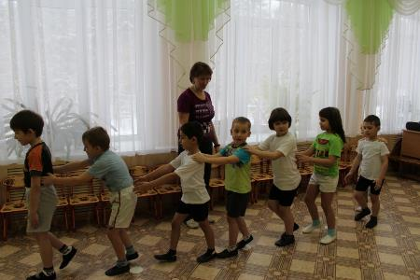
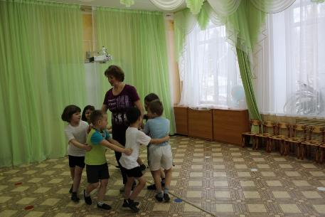
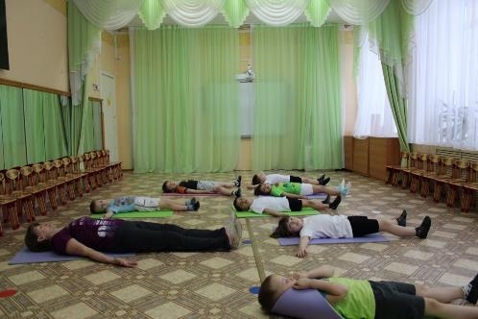
Подвижная игра «Иголка и нитка»
Релаксационное упражнение под музыку

Slide 23
Все, что используется в инклюзивной практике: любая коррекционная познавательно-исследовательская деятельность, проектная деятельность, игровая деятельность, коллективные творческие дела – это все то, что направлено на практическое общение, что имеет мотивационную обусловленность и предполагает создание у детей установки на самостоятельность, свободу выбора и готовит их к жизни – социализирует и корректирует недостатки в физическом и психическом здоровье. Это все и есть системно-деятельностный подход, который приносит, несомненно, свои плоды не сразу, но ведет к достижениям.

Slide 24
Спасибо за внимание!

